Slide 1
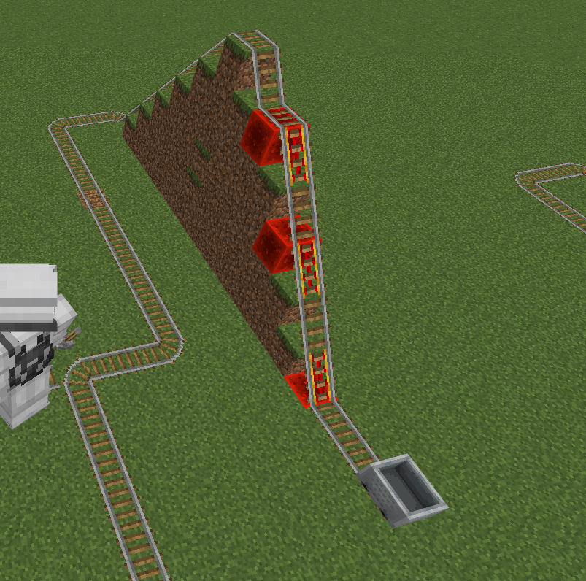
【今日やること】
①タイピング練習
②レールを使ってジェットコースターを作ろう

Slide 2
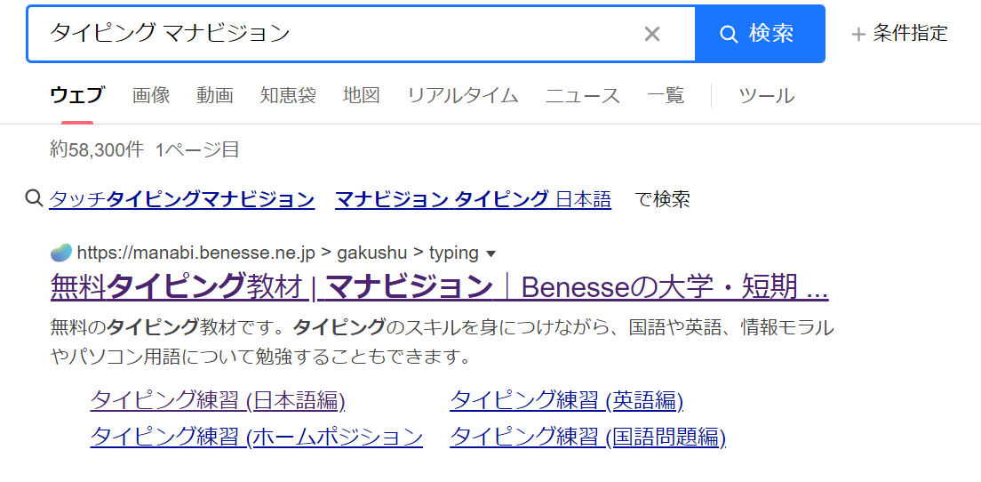
タイピング練習
インターネット検索で
「タイピング マナビジョン」
と検索してタイピング練習をしましょう

Slide 3
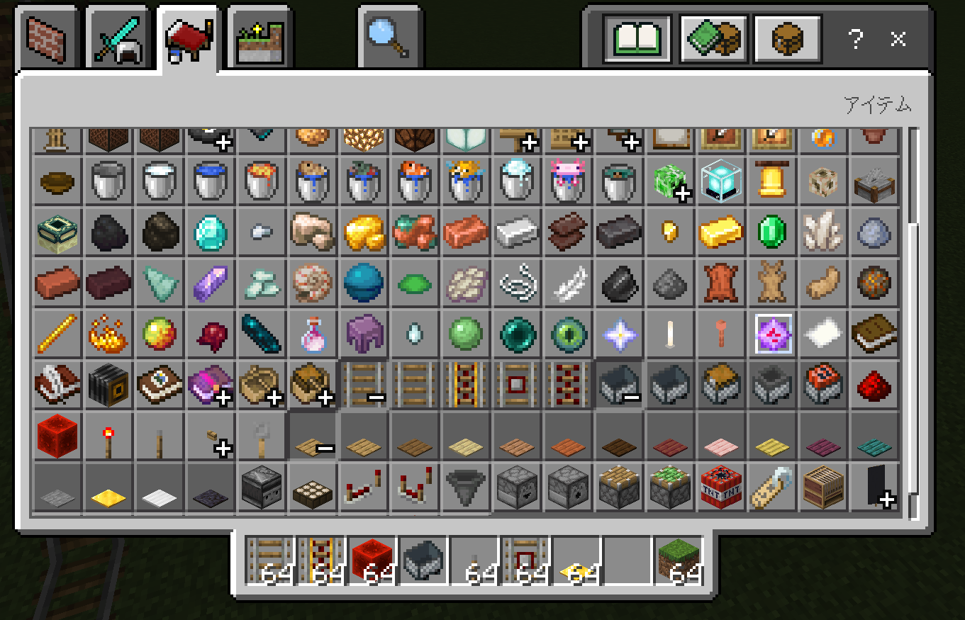
【つかうアイテム】
①レール
②トロッコ
④感圧版
⑤レバー
③レッド
ストーン

Slide 4
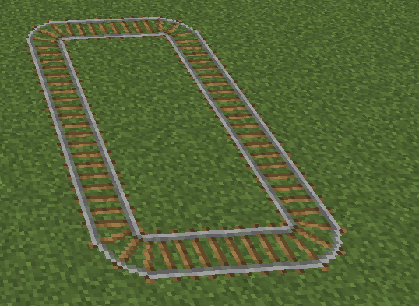
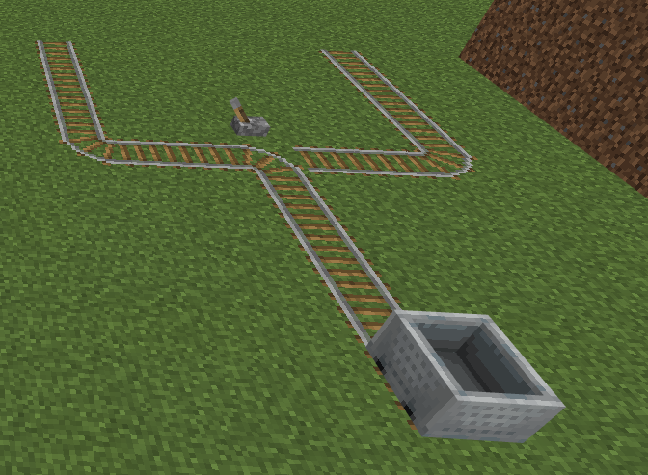
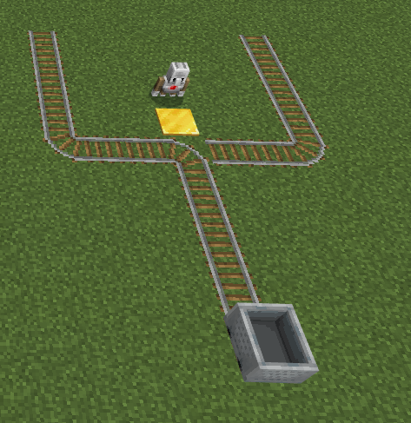
【レール】
90度に曲げることができる。
分岐地点にレバーや感圧版などの装置を設置すると
レールの行き先を変えることができる。

Slide 5
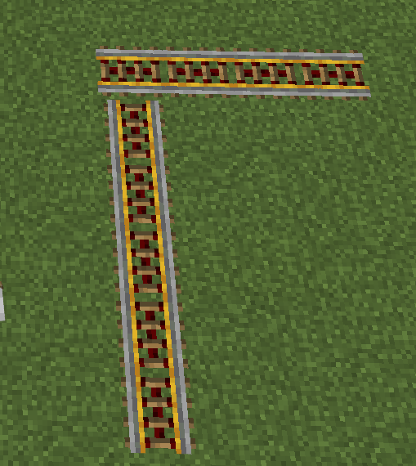
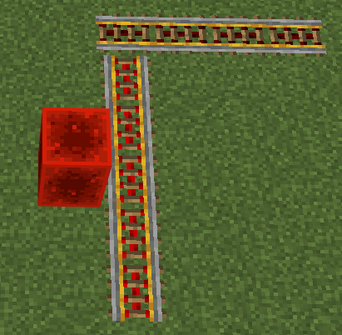
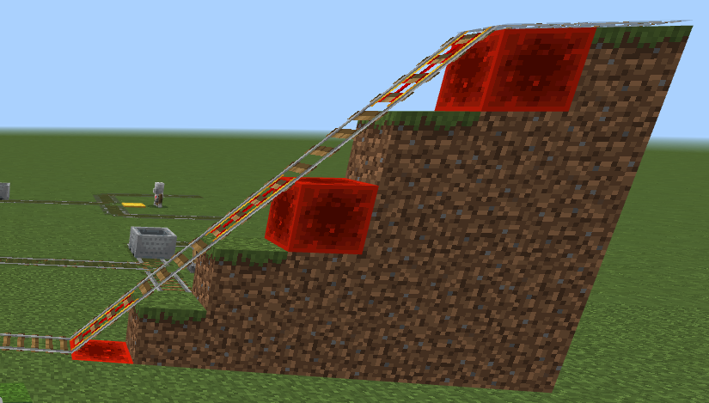
【パワードレール】
トロッコを停止、加速させる。
加速させるにはレッドストーンブロック等の動力源が必要になる。動力源が無い状態だとトロッコを停止させる。
加速したトロッコは最高速度で加速し、徐々に減速していく。
平坦な道だと約160ブロック先で停止する。
上り坂は4ブロック上までギリギリ届く。
減速が激しいのでパワード・レール・レール・パワード・…
と3つ毎に置くと効率良く登っていく。

Slide 6
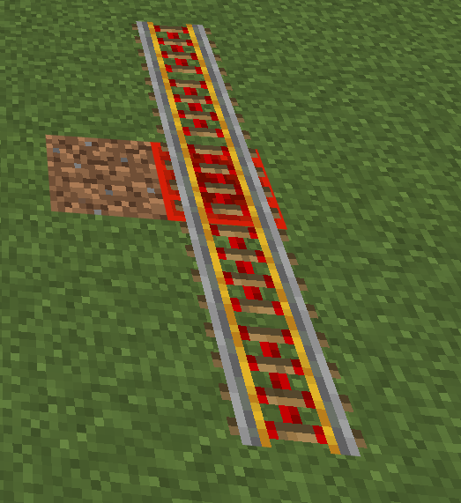
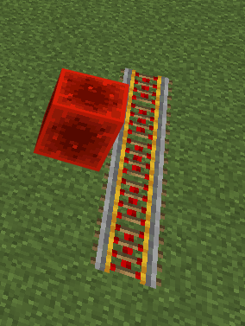
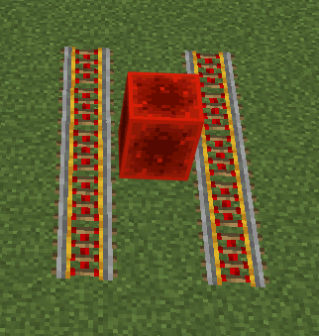
【レッドストーンブロック】
6面体が接している箇所に動力を与える。
基本的にはパワードレールの下にこのブロックを置く。
パワードレールの隣に置いても動力を与える。

Slide 7
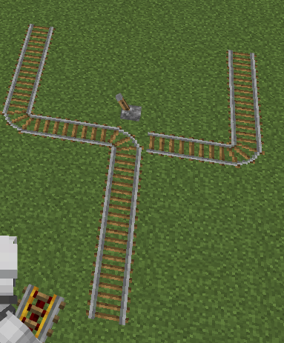
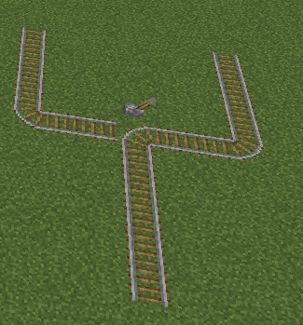
【レバー】
プレイヤーが手動で動かす。
隣の装置に動力のON、OFFの切り替えができる。
自動化はできない。

Slide 8
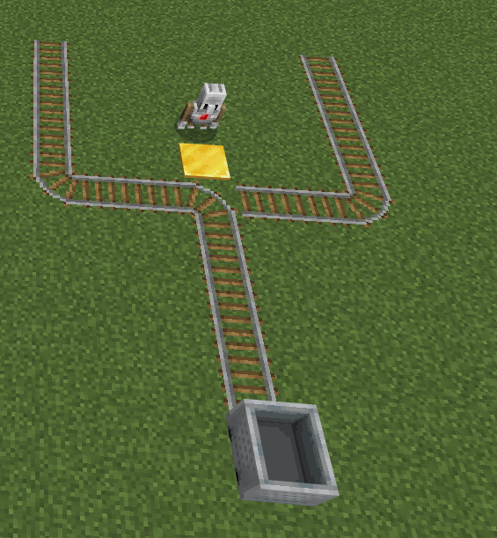
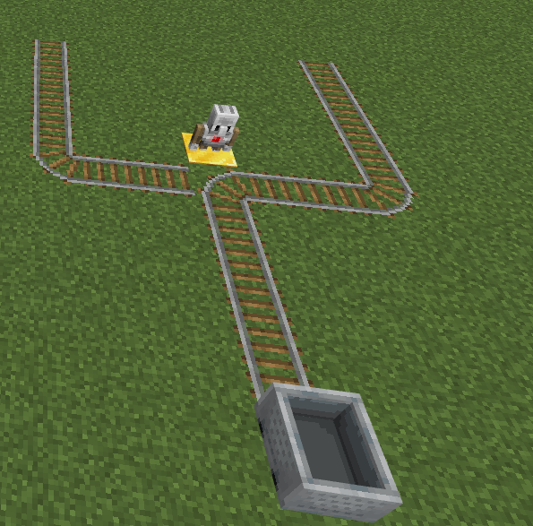
【感圧板】
誰かが乗ると隣の装置に動力を与える。
プレイヤー、モンスター、動物、ボートなど
感圧板の上に置けるなら何でも良さそう。
エージェントも乗れる。

Slide 9
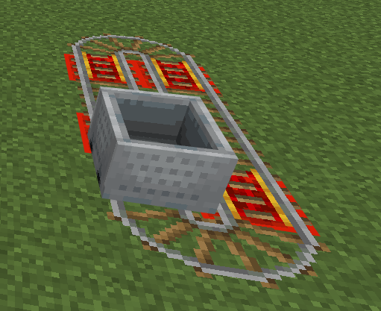
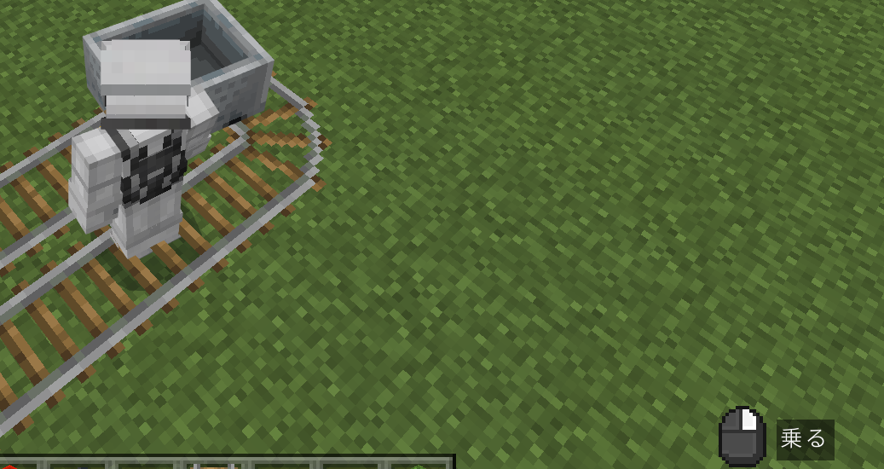
【トロッコ】
レールの上で右クリックするとレールの上にトロッコを乗せることができる。
レールの上に乗ったトロッコを右クリックするとトロッコに乗ることができる。
乗った状態で「wキー」を押すと向いている方向にトロッコがゆっくり自動で動き出す。
乗った状態で「スペースキー」を押すとトロッコから降りることができる。
上り坂なら「減速」、下り坂なら「加速」する。

Slide 10
【オリジナルジェットコースターを作ってみよう】

